Slide 1
Кроссплатформенное программирование
Подготовлено по материалам
http://www.ccfit.nsu.ru/~rylov/java_lections/index.html
Лекция доступна по адресу
http://github.com/a-vodka/java/
Хороший учебник по Java
https://math.sgu.ru/sites/chairs/prinf/materials/java/index.htm

Slide 2
Многопоточное программирование в Java
Пакеты
java.lang
java.util.concurrent

Slide 3
Введение
Часть 1

Slide 4
Потоки
Каждый поток имеет свой стек вызовов
У потоков общая память!
Java-поток != поток в ОС
У JVM свой планировщик потоков, который не зависит от планировщика операционной системы под которой работает JVM
В Java есть два вида потоков: потоки-демоны (daemon threads) и пользовательские потоки (user threads). JVM завершает выполнение программы когда все пользовательские потоки завершат свое выполнение.

Slide 5
Создание потоков
Класс Thread – поток
Позволяет создавать потоки и производить операции с ними
Интерфейс Runnable – сущность, которая может быть запущена
public void run();

Slide 6
Создание потока (Runnable)
Пример кода
// Создание потока
Thread t = new Thread(new Runnable() {
public void run() {
System.out.println("Hello");
}
});
// Запуск потока
t.start();

Slide 7
Создание потока (Thread)
Не рекомендуется использовать
Пример кода
// Создание потока
Thread t = new Thread() {
public void run() {
System.out.println("Hello");
}
};
// Запуск потока
t.start();

Slide 8
Инстанцирование потока
Если вы расширили класс Thread: MyThread t = new MyThread();
Если вы реализовывали Runnable: MyRunnable r = new MyRunnable(); Thread t = new Thread(r);
Один экземпляр Runnable можно передать нескольким объектам Thread: MyRunnable r = new MyRunnable(); Thread foo = new Thread(r); Thread bar = new Thread(r); Thread bat = new Thread(r);

Slide 9
Конструктор THREAD
Thread()
Thread(String name)
Thread(Runnable runnable)
Thread(Runnable runnable, String name)
…

Slide 10
Запуск потока
Нужно так: t.start();
НЕ ТАК: t.run();

Slide 11
ПРИМЕР
public class Starter {
public static void main(String[] args) {
NameRunnable nr = new NameRunnable();
Thread one = new Thread(nr);
Thread two = new Thread(nr);
Thread three = new Thread(nr);
one.setName("Первый");
two.setName("Второй");
three.setName("Третий");
one.start();
two.start();
three.start();
}
}
class NameRunnable implements Runnable {
public void run() {
for (int x = 1; x <= 3; x++) {
System.out.println("Запущен " + Thread.currentThread().getName() + ", x равен " + x);
}
}
}

Slide 12
Свойства потока
Основные свойства
id – идентификатор потока
name – имя потока
priority – приоритет
daemon – поток-демон
Свойства потока не могут изменяться после запуска

Slide 13
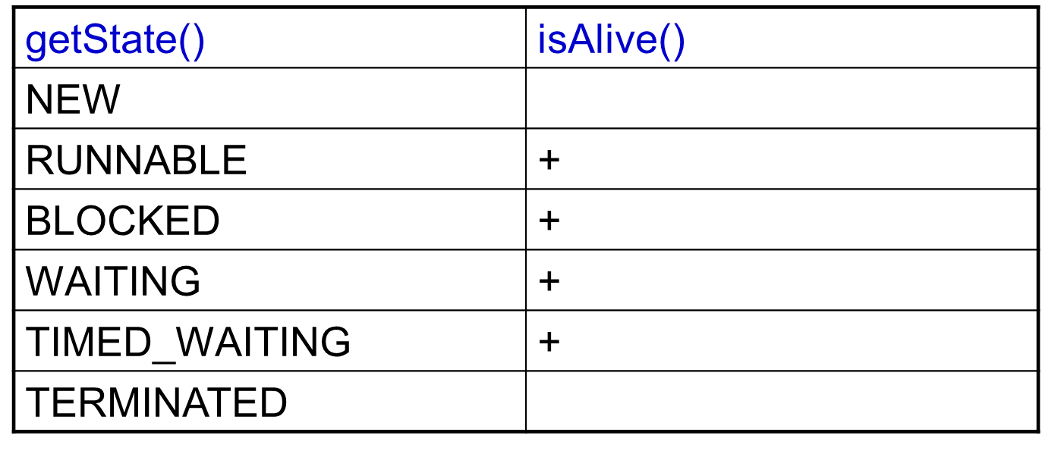
Состояния потока
Состояние потока возвращается методами
int getState()
boolean isAlive()

Slide 14
Состояния потока
Поток может находиться в одном из пяти состояний:
Новый (new). После создания экземпляра потока, он находится в состоянии Новый до тех пор, пока не вызван метод start(). В этом состоянии поток не считается живым.
Работоспособный (runnable). Поток переходит в состояние Работоспособный, когда вызывается метод start(). Поток может перейти в это состояние также из состояния Работающий или из состояния Блокирован.
Работающий (running). Поток переходит из состояния Работоспособный в состояние Работающий, когда Планировщик потоков выбирает его из runnable pool как работающий в данный момент.
Ожидающий (waiting)/Заблокированный (blocked)/Спящий (sleeping). Эти состояния характеризуют поток как не готовый к работе.
Мёртвый (dead).

Slide 15
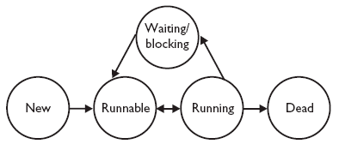
Состояния потока

Slide 16
Взаимодействие потоков
Создание потока
Запуск потока (start)
Ожидание окончания потока (join)
Прерывание потока (interrupt)
Засыпание потока (sleep)
Переключение потоков (yield)

Slide 17
Отправка в сон
Thread.sleep(millis, nanos)
TimeUnit.SECONDS.sleep(secs)
Перечисление TimeUnit
SECONDS
MILLISECONDS
MICROSECONDS
NANOSECONDS
DAYS
HOURS
MINUTES
Все методы кидают InterruptedExcepton

Slide 18
Приоритеты и yield
Приоритеты: Thread.MIN_PRIORITY (1) Thread.NORM_PRIORITY (5) Thread.MAX_PRIORITY (10)
FooRunnable r = new FooRunnable(); Thread t = new Thread(r); t.setPriority(8); t.start();
Метод yield() можно использовать для того чтобы предложить планировщику выполнить другой поток, который ожидает своей очереди.

Slide 19
Блокировка другого потока
Методы sleep и yield – статические! И действуют на текущий поток!
Приостановить работу другого потока нельзя.

Slide 20
Ожидание окончания потока
Методы класса Thread
join() – ожидать до завершения
join(long millis) – ожидать до завершения или истечения millis миллисекунд
join(long millis, long nanos) – ожидать до завершения или истечения millis миллисекунд и nanos наносекунд
Все методы ожидания кидают InterruptedExcepton
Thread t = new Thread(); t.start(); t.join();

Slide 21
Прерывание потока
Методы класса Thread
interrupt() – установить флаг прерывания
isInterrupted() – проверить флаг прерывания
interrupted() – проверить и сбросить флаг прерывания
Методы, которые ожидают в процессе выполнения должны бросать InterruptedException

Slide 22
Обработка данных в цикле
class Worker implements Runnable {
public void run() {
try {
while (!Thread.interrupted()) {
// Полезные действия
}
} catch (InterruptedException e) {
}
// Исполнение потока прервано
// Поток заканчивает работу
}
}

Slide 23
Синхронизация кода
Часть - 2

Slide 24
Блокировки в Java
Любой объект может служить блокировкой
Снятие блокировки производится автоматически
Синтаксис
synchronized (o) { // Получение блокировки
…
} // Снятие блокировки

Slide 25
Методы экземпляра
Метод экземпляра может быть объявлен синхронизованным
public synchronized int getValue() { … }
Эквивалентно (почти)
public int getValue() {
synchronized (this) { … }
}

Slide 26
Методы класса
Метод класса может быть объявлен синхронизованным
Class Example {
public static synchronized int getValue() { … }
Эквивалентно
public int getValue() {
synchronized (Example.class) { … }
}

Slide 27
Удерживание блокировок
При вызове yield, sleep, join поток удерживает все свои блокировки!

Slide 28
Пример Производитель-потребитель
Один поток производит данные, второй их потребляет
Несколько потоков производят данные и несколько их потребляют
Данные могут храниться в очереди (не)ограниченного объема

Slide 29
Интерфейс очереди
Хранит один элемент
class Queue {
private Object data;
public void set(Object data) { … }
public Object get() { … }
}

Slide 30
Производитель
Установка значения
public void set(Object data) {
while (true) { // Активное ожидание
synchronized (this) {
if (this.data == null) {
this.data = data;
break;
}
}
}
}

Slide 31
Потребитель
Получение значения
public Object get() {
while (true) { // Активное ожидание
synchronized (this) {
if (data != null) {
Object d = data; data = null;
return d;
}
}
}
}

Slide 32
Мониторы и условия
Часть 3

Slide 33
Взаимодействие потоков
В классе Object есть три метода wait(), notify(), notifyAll(), которые позволяют потоку сообщать информацию о своем состоянии другим, заинтересованным в этой информации, потокам.

Slide 34
Мониторы
Любой объект может быть монитором
Передача событий
wait(time?) – ожидание условия
notify() – извещение одного из ждущих потоков
notifyAll() – извещение всех ждущих потоков
Нужно владеть блокировкой
IllegalMonitorStateException

Slide 35
Мониторы
При ожидании монитора (wait) блокировка с него снимается
При извещении поток не получает управления пока не может получить блокировку обратно
notify() и notifyAll() не снимают блокировку!

Slide 36
Производитель (1’)
Установка значения
public synchronized void set(Object data)
throws InterruptedException
{
if (this.data != null) {
wait(); // Пассивное ожидание
}
this.data = data;
notify();
}

Slide 37
Потребитель (1’)
Получение значения
public synchronized Object get()
throws InterruptedException {
if (data == null) {
wait(); // Пассивное ожидание
}
Object d = data;
data = null;
notify();
return d;
}

Slide 38
Производитель (2)
Установка значения
public synchronized void set(Object data)
throws InterruptedException
{
while (this.data != null) {
wait(); // Пассивное ожидание
}
this.data = data;
notify();
}

Slide 39
Потребитель (2)
Получение значения
public synchronized Object get()
throws InterruptedException {
while (data == null) {
wait(); // Пассивное ожидание
}
Object d = data;
data = null;
notify();
return d;
}

Slide 40
Внезапные пробуждения
wait() может завершиться без notify()
Проверить наступление события
Ожидать всегда в цикле
Идиома
while (дождался) wait();

Slide 41
Задания-работники
Поток-клиент ждет выполнения задания потоком-сервером

Slide 42
Задания-работники
Решение с помощью монитора
Задание
queue.add(task);
queue.notify();
task.wait();
Работник
while (queue.isEmpty()) queue.wait();
Task t = queue.get();
// Обработка задания
t.notify();

Slide 43
notifyAll()
public class Reader extends Thread {
Calculator c;
public Reader(Calculator calc) { c = calc; }
public void run() {
synchronized (c) {
try {
System.out.println("Вычисление...");
c.wait();
} catch (InterruptedException e) { }
System.out.println("Total равно: " + c.total);
}
}
public static void main(String[] args) {
Calculator calculator = new Calculator();
new Reader(calculator).start(); new Reader(calculator).start(); new Reader(calculator).start();
calculator.start();
}
}
class Calculator extends Thread {
int total;
public void run() {
synchronized (this) {
for (int i = 0; i < 100; i++) { total += i; }
notifyAll();
}
}
}

Slide 44
Java Memory Model

Slide 45
Основные свойства
Атомарность
Видимость
Упорядоченность

Slide 46
Атомарность
Атомарная операция выполняется как единое целое
Операции над всеми типами кроме long и double являются атомарными

Slide 47
Пример
int a = 0;
long b = 0;
// T1
a = 1;
b = -1;
Возможные значения a
0
1
Возможные значения b
0
-1
0xffffffff00000000
0x00000000ffffffff
…

Slide 48
Видимость
Изменения произведенные потоком 1 видимы потоком 2
Видимость гарантируется в следующих случаях
После изменений поток 1 освободил блокировку, которую захватил поток 2
После изменения поток 1 создал поток 2
Поток 2 дождался окончания потока 1
При неправильной синхронизации изменения могут быть видимы в произвольном порядке

Slide 49
Пример
int a = 0;
int b = 0;
// T1
a = 1;
b = 2;
Возможные значения пары а, b
0, 0
1, 0
1, 2
0, 2

Slide 50
Упорядоченность
Программы выполняются как если бы они были написаны последовательно
С точки зрения других потоков выполнение программы может производиться в произвольном порядке

Slide 51
Пример
int a = 0;
a = 1;
a = 2;
Возможные последовательности значений а
0, 0
0, 1
0, 2
1, 2
2, 0
2, 1
…

Slide 52
Volatile-переменные
Операции с volatile-переменными всегда атомарны
При чтение значения volatile-переменной оно всегда читается из общей памяти
При записи значения volatile-переменной оно всегда записывается в общую память
Если volatile-ссылка изменилась, то данные доступные по ней могли не измениться

Slide 53
Про Singleton
// Однопоточная версия
class Foo {
private Helper helper = null;
public Helper getHelper() {
if (helper == null)
helper = new Helper();
return helper;
}
// и остальные члены класса…
}

Slide 54
Про Singleton
// Правильная, но "дорогая" по времени выполнения многопоточная версия
class Foo {
private Helper helper = null;
public synchronized Helper getHelper() {
if (helper == null)
helper = new Helper();
return helper;
}
// и остальные члены класса…
}

Slide 55
Про Singleton
// Неработающая многопоточная версия
// Шаблон "Double-Checked Locking"
class Foo {
private Helper helper = null;
public Helper getHelper() {
if (helper == null) {
synchronized(this) {
if (helper == null) {
helper = new Helper();
}
}
}
return helper;
}
// и остальные члены класса…
}

Slide 56
Про Singleton
// Работает с новой семантикой volatile
// Не работает в Java 1.4 и более ранних версиях из-за семантики volatile
class Foo {
private volatile Helper helper = null;
public Helper getHelper() {
if (helper == null) {
synchronized(this) {
if (helper == null)
helper = new Helper();
}
}
return helper;
}
// и остальные члены класса…
}

Slide 57
Про Singleton
public class Singleton {
private Singleton() {}
private static class SingletonHolder {
public static final Singleton instance = new Singleton();
}
public static Singleton getInstance() {
return SingletonHolder.instance;
}
}

Slide 58
Про Singleton
public class Singleton {
private static final Singleton instance =
new Singleton();
private Singleton() {}
public static Singleton getInstance() {
return instance;
}
}

Slide 59
Про Singleton
public class Singleton {
private static final Singleton instance;
static {
try {
instance = new Singleton();
} catch (IOException e) {
throw new RuntimeException("Darn, an error occurred!", e);
}
}
public static Singleton getInstance() {
return instance;
}
private Singleton() {
// ...
}
}

